Slide 1
Модернізм у творчості А. Камю
Виконала:
Учениця групи Г-21
Дрогобицького педліцею
Зинів Марія Ярославівна

Slide 2
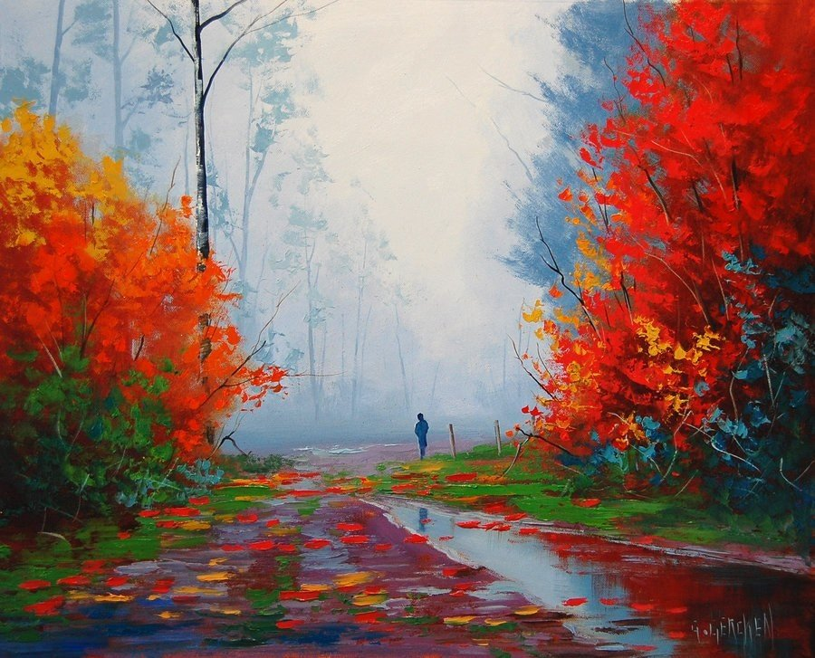
Метою роботи є дослідження творчості Альбера Камю, його новаторства у світовій літературі.
Для реалізації зазначеної мети передбачається розв’язання наступних завдань: опрацювати літературу про творчість Камю, на основі аналізу окремих творів познайомитися з особливостями художнього світу письменника.

Slide 3
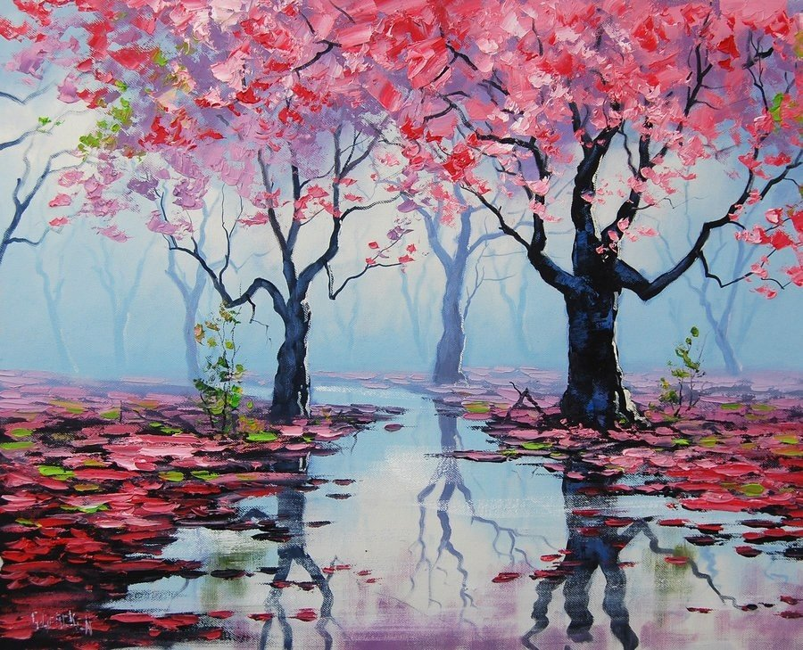
Актуальність роботи полягає у тому, що на сучасному етапі нагальною потребою стала не стільки розмова про модернізм в цілому, скільки застосування цього поняття при дослідженні поетики тих чи інших авторів.

Slide 4
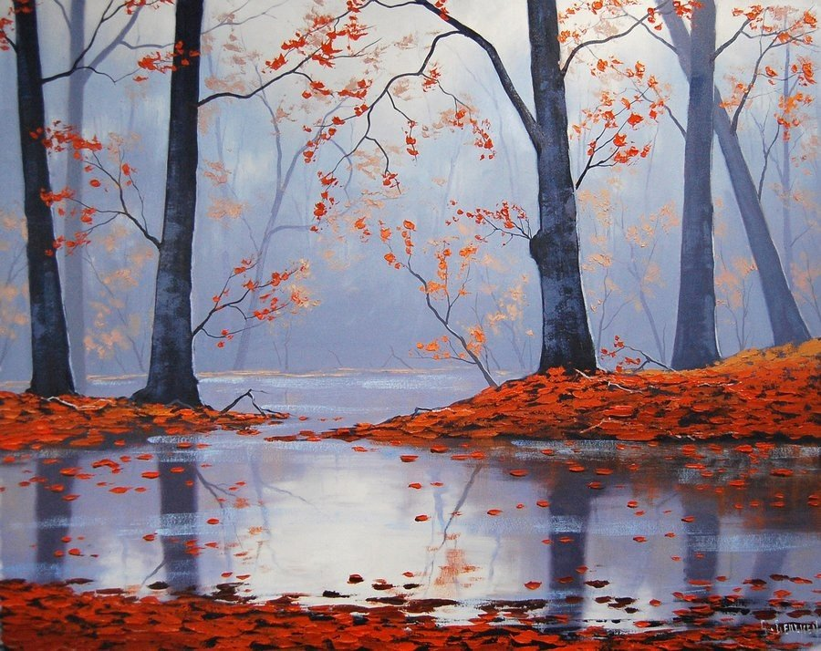
Основні результати. Камю зробив значний внесок у розвиток інтелектуально- філософської прози XX ст. Модерністською є створена ним картина світу: на її історичний (сучасний письменнику) вимір накладається вимір «вічний», завдяки чому створюються універсальні «моделі» буття. Модерністськими є і його експерименти з художньою технікою. Зрештою, з однією із модерністських тенденцій письменника поєднувало прагнення синтезувати сучасну поетику з традиціями літератури античності та французького класицизму.

Slide 5
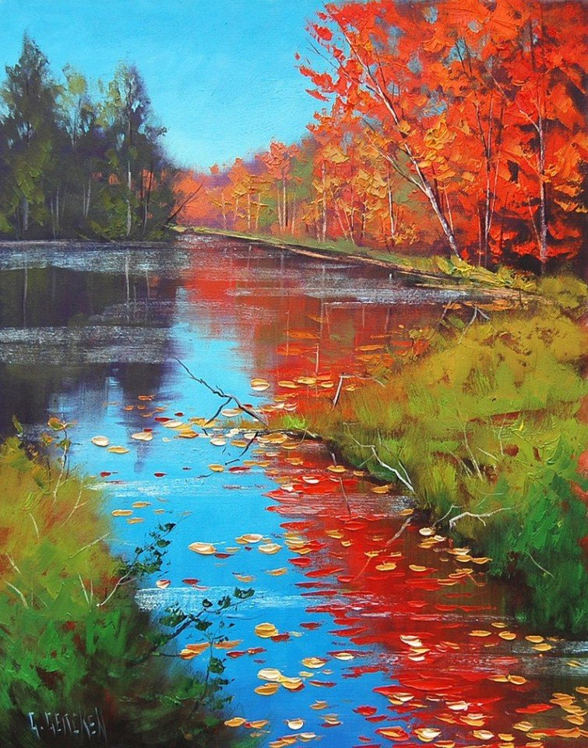
Сюжети його художніх творів насичені складним філософсько- моральним змістом, безпосередньо пов’язаним з екзистенцій ними питаннями про сенс людського існування, екзистенційну самостійність особистості, її духовні прозріння у «межовій ситуації», зроблений нею моральний вибір та відповідальність за нього тощо. Ідея морального опору, спрямованого на збереження людського «я» в абсурдному світі, утворювала засади «трагічного гуманізму» письменника.

Slide 6
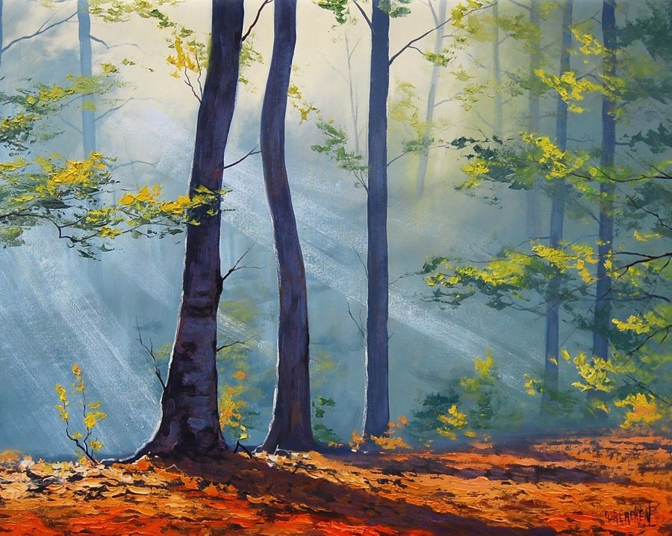
У романі «Чума» хвороба була екзистенційною «пограничною» ситуацією, що сколихнула буденний плин життя, повернула оранців обличчям до небуття й підштовхувала їх замислитися над головними питаннями людського існування. Неординарність саме цієї «пограничної ситуації» у тому, що вона охоплює не індивідуальне буття однієї особистості, а поширюється на сотні тисяч людей, змушуючи їх водночас і масово пережити крах життєвих засад.

Slide 7
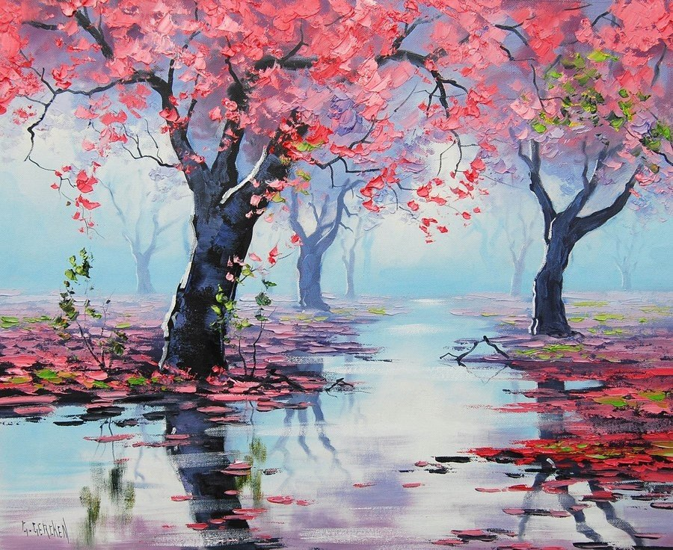
Дякую за увагу ☺

